Slide 1
TEAM
Omakase
HHJ UJS LGW HJH
Intel AI SW Academy
2024. 02. 08

Slide 2
Contents
01
02
Crawling
Preprocessing
03
04
PYQT5
RESULT

Slide 3
Website

Slide 4
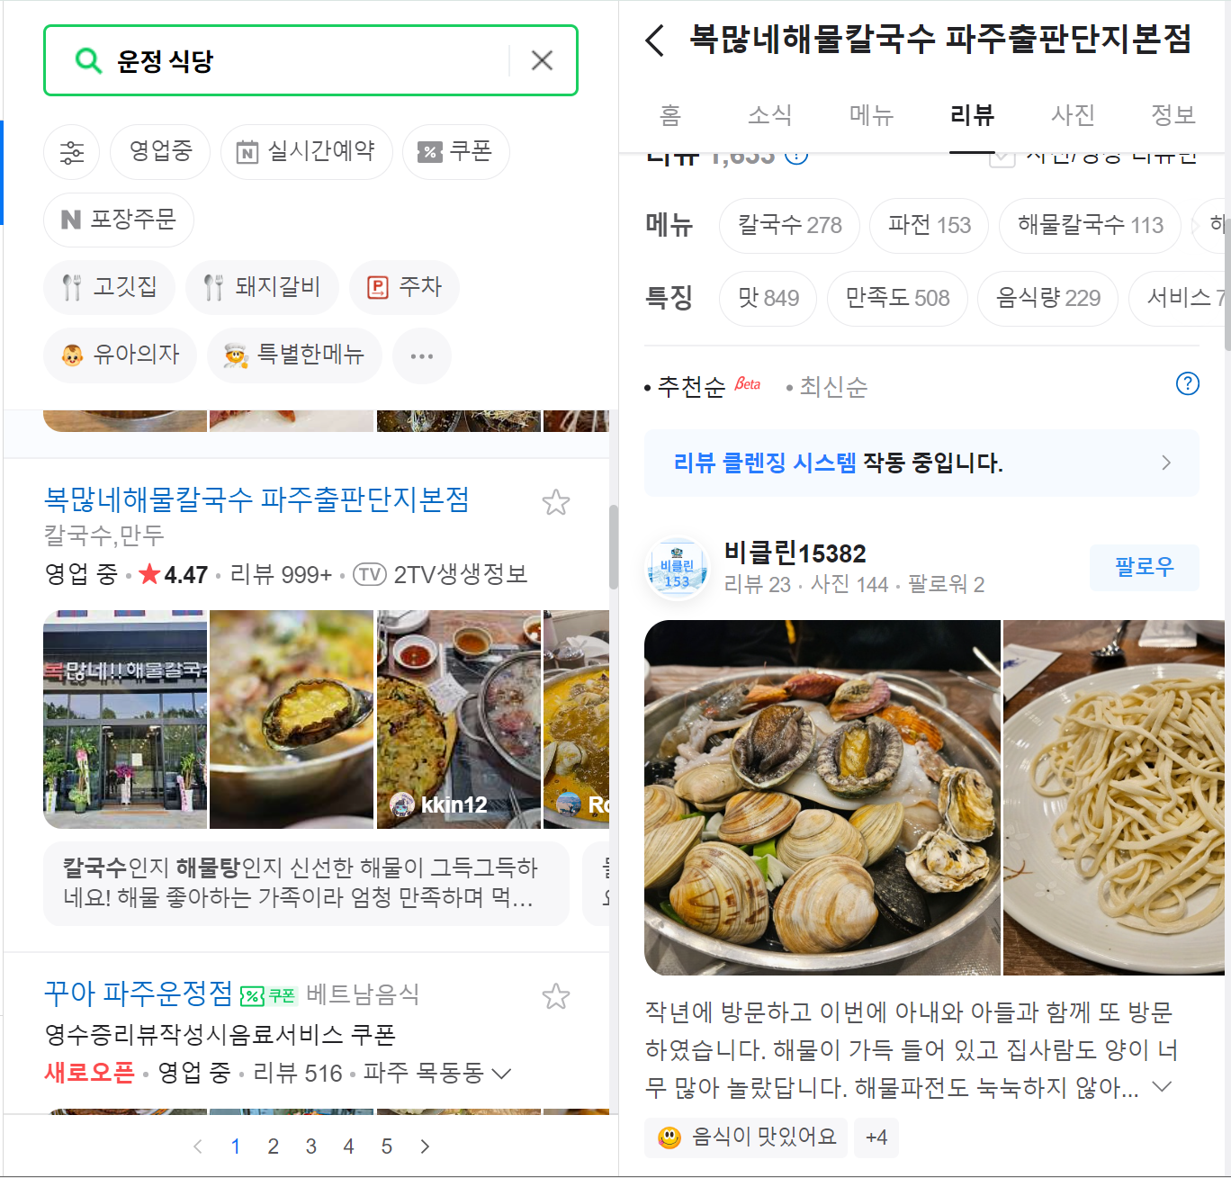
Naver Search Page
Restaurant List
1Page = 50EA
Review List
Case BY Case
PAGE
1page ~ 6page
Crawling
Website

Slide 5
Naver Search Page
6 Page
X 50 Restaurant
= 300 Restaurant
300 Restaurant
X 500 Review
= 150,000 Review
6 Search Location
X 150,000 Review
= 750,000EA
Crawling
Website

Slide 6
Code
Problems

Slide 7
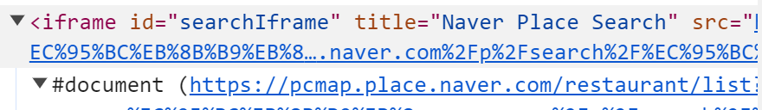
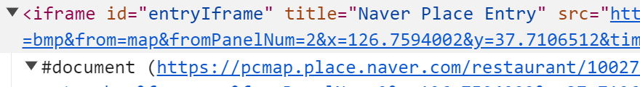
1. searchIframe
2. entryIframe
Crawling
Code Problem

Slide 8
Solution

Slide 9
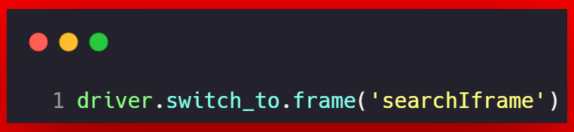
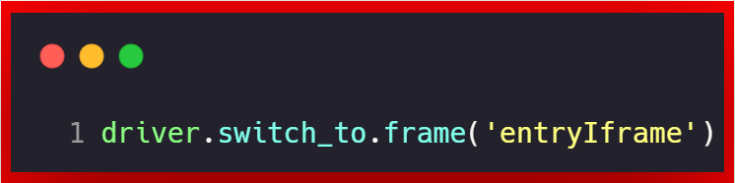
Crawling
Solution

Slide 10
WordCloud

Slide 11
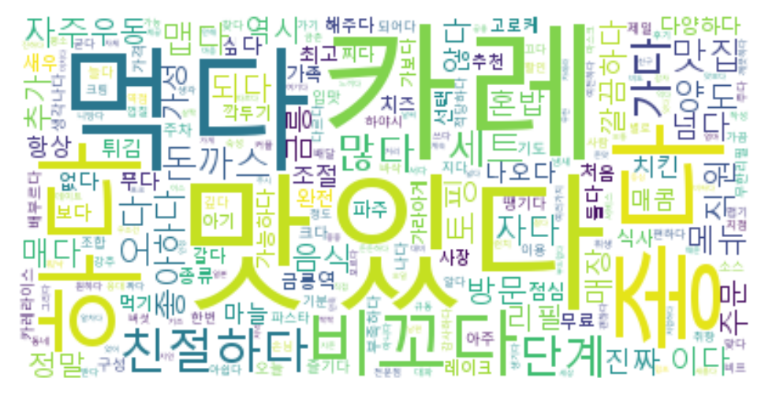

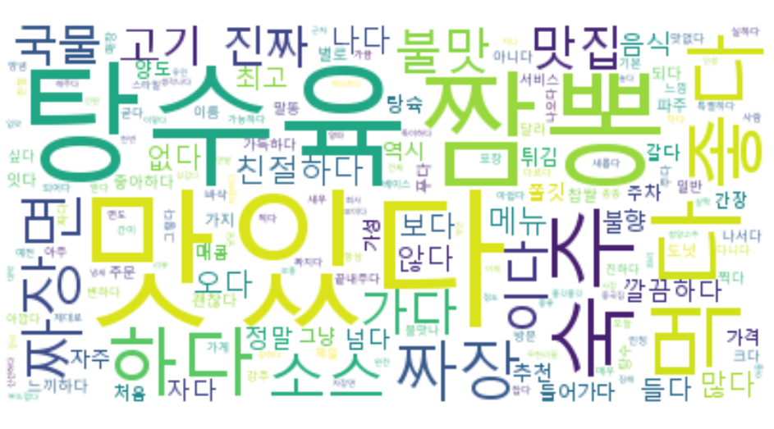
Crawling
Wordcloud

Slide 12
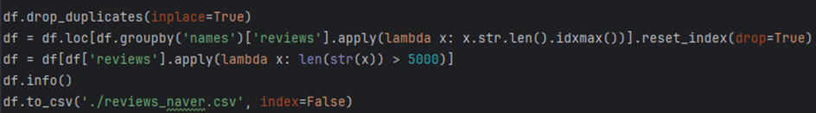
적은 양의 리뷰를 가진 음식점도 나오다 보니 신뢰성 문제가 생김
-> 글자 수가 5000개 이상인 리뷰만을 데이터에 포함 시킴.

Slide 13
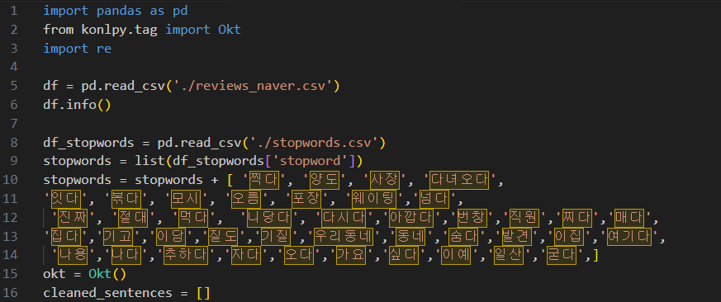
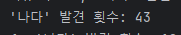
‘맛집’이라는 키워드를 입력했을 경우 ‘나다’ 와 같이 관련이 없는 연관 단어들이 나옴.
-> 관련 없는 단어들을 찾아서 제외시킴.

Slide 14
Result

Slide 15
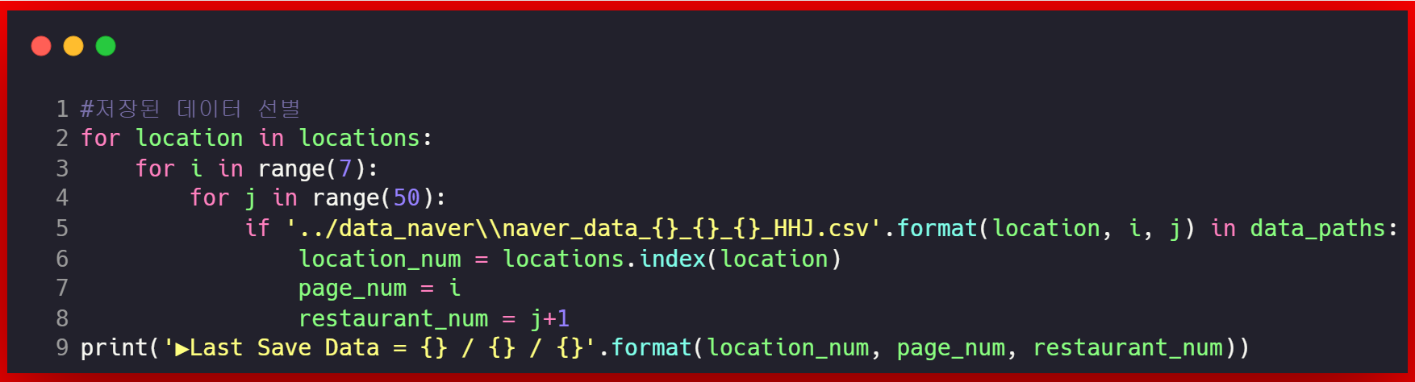
Crawling
Result

Slide 16
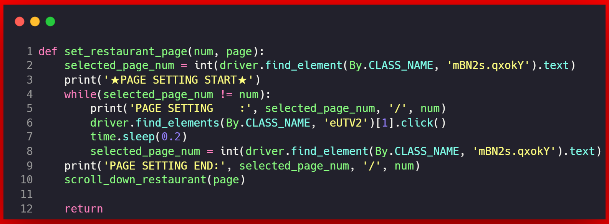
Crawling
Result

Slide 17
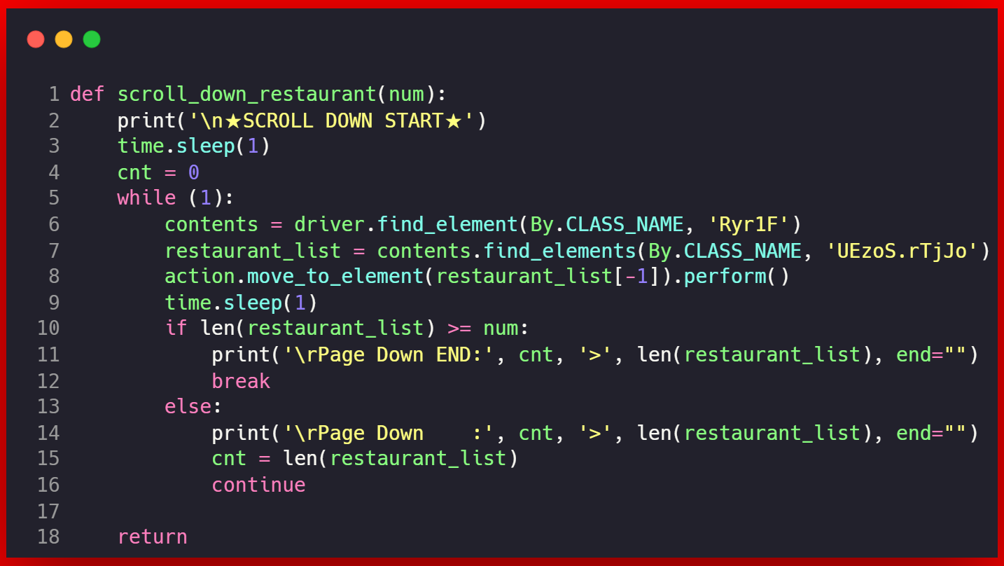
Crawling
Result

Slide 18
Crawling
Result

Slide 19
Thanks !

